Slide 1
МОЙ РОД

Slide 2
п р е д о к
р о д
д я д я
з о л о в к а
с в а т ь и
п л е м я н н и ц а
с в о я к и
с в е к р о в ь
ш у р и н
т ё щ а
с е м ь я

Slide 3
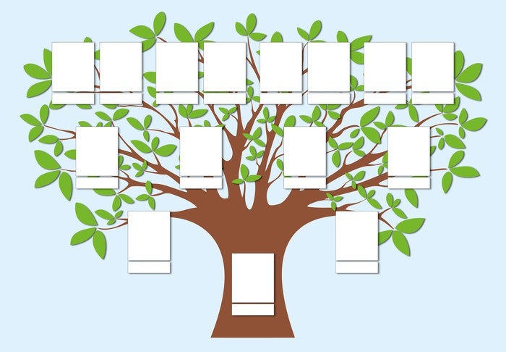

Slide 4
Что приходит к нам сразу после нашего рождения, сопровождает всю жизнь
и остается в миру после нашей смерти?
Ответ: Имя

Slide 5
МОЙ РОД
МОЁ ИМЯ

Slide 6
Имя - личное название человека, даваемое при рождении, личное название живого существа.
В славянских языках имя оказалось близко по звучанию древнему глаголу иметь, и это придает ему оттенок «то, что мы имеем, чем обладаем».

Slide 7
).
Ономастика - наука, изучающая имена, их значение и происхождение.

Slide 8
).
«Между живущих людей безымянным никто не бывает вовсе; в минуту рождения каждый, и низкий и знатный, имя свое от родителей в сладостный дар получает».
Гомер

Slide 9
Добрыня
Любим
Белянка
Молчан
Ушак
Пискун
Кудряш
Шумило
Ярило.

Slide 10
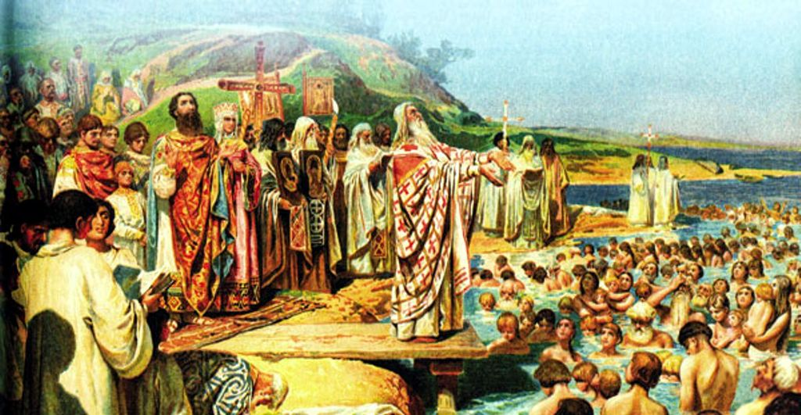
).
.

Slide 11
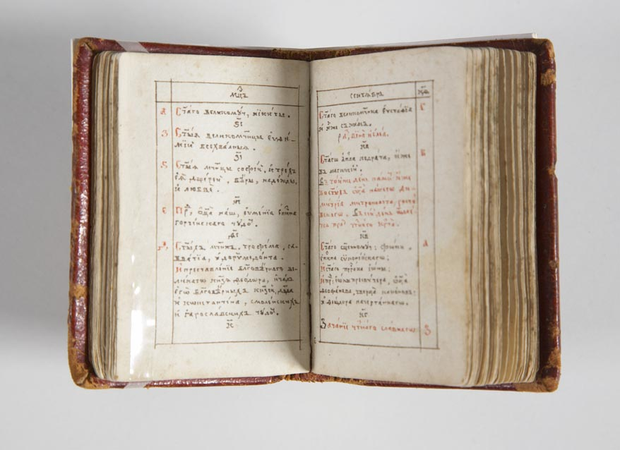
).
Святцы – церковная книга с перечнем праздников и имен святых по дням их поминовения

Slide 12
).

Slide 13
).

Slide 14
.
Именины Данилы: по православному календарю: Март: 1, 17; Апрель: 20; Июль: 23; Сентябрь: 12,25; Декабрь: 24,
Именины Анны:7 августа, 21 сентября и 21 декабря
Именины Татьяны:18 и 25 января, 17 июля, 14 и 23 сентября, 3, 11 и 21 октября, 3 и 23 декабря.
Именины Софьи: 28 февраля, 1 апреля, 4 июня, 17 июня, 30 сентября, 1 октября, 29 декабря, 31 декабря.

Slide 15
.
Люди ценят свои ___ , проносят их через всю жизнь. Человека можно лишить всех ______, всех_____, но нельзя лишить _____.

Slide 16
.
Сегодня на занятии
узнал
Я постараюсь запомнить
расскажу (кому?)
(о чем?)

Slide 17
.
СПАСИБО ЗА ВНИМАНИЕ!

